Slide 1

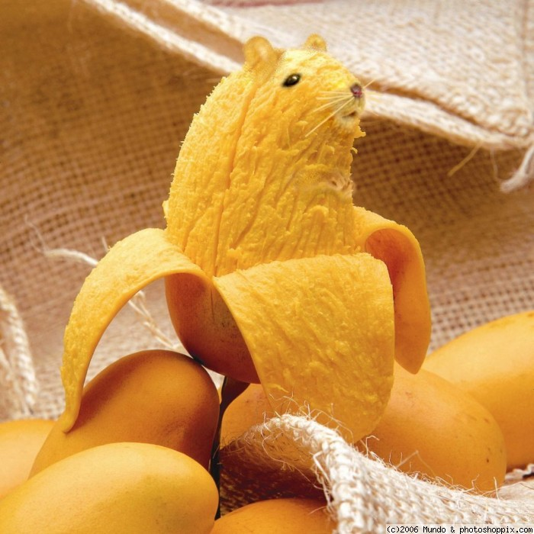
স্বাগতম

Slide 2
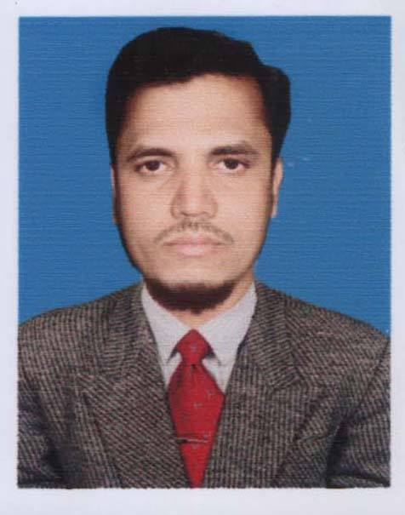
পরিচিতি
স্বাগতম
মোহাম্মদ আয়ুব আলী
সহকারি শিক্ষক
চরখাগরিয়া খাদিম আলী চৌধুরী উচ্চ বিদ্যালয়
সাতকানিয়া, চট্টগ্রাম

Slide 3
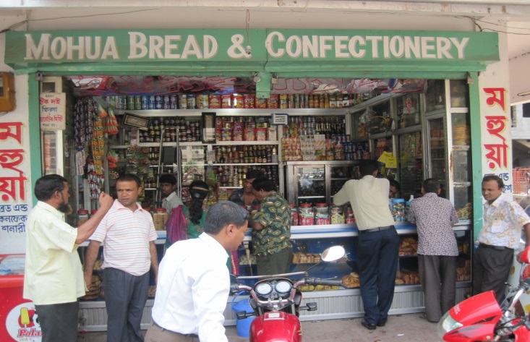
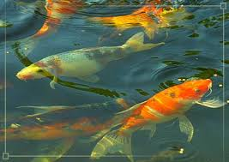
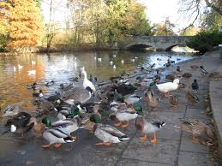
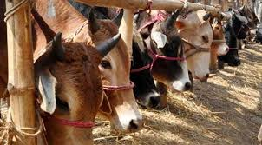
একমালিকানা ব্যবসায়

Slide 4
একমালিকানা ব্যবসায়
পৃষ্ঠা ৩৬ থেকে ৩৯

Slide 5
শিখনফল
১ । একমালিকানা ব্যবসায় কি বলতে পারবে ।
২। ব্যবসায়ের প্রকারভেদ জানতে পারবে।
৩। একমালিকানা ব্যবসায়ের বৈশিষ্ট্য বলতে পারবে । ৪ । একমালিকানা ব্যবসায়ের সুবিধা ও অসুবিধা গুলো
বর্ণনা করতে পারবে।
৫ । উপযুক্ত ক্ষেত্র গুলো সনাক্ত করতে পারবে ।

Slide 6
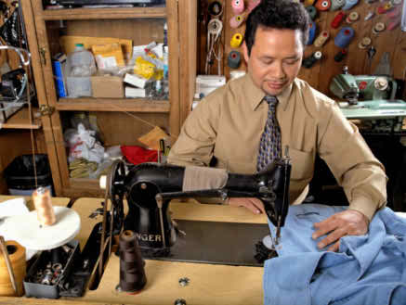
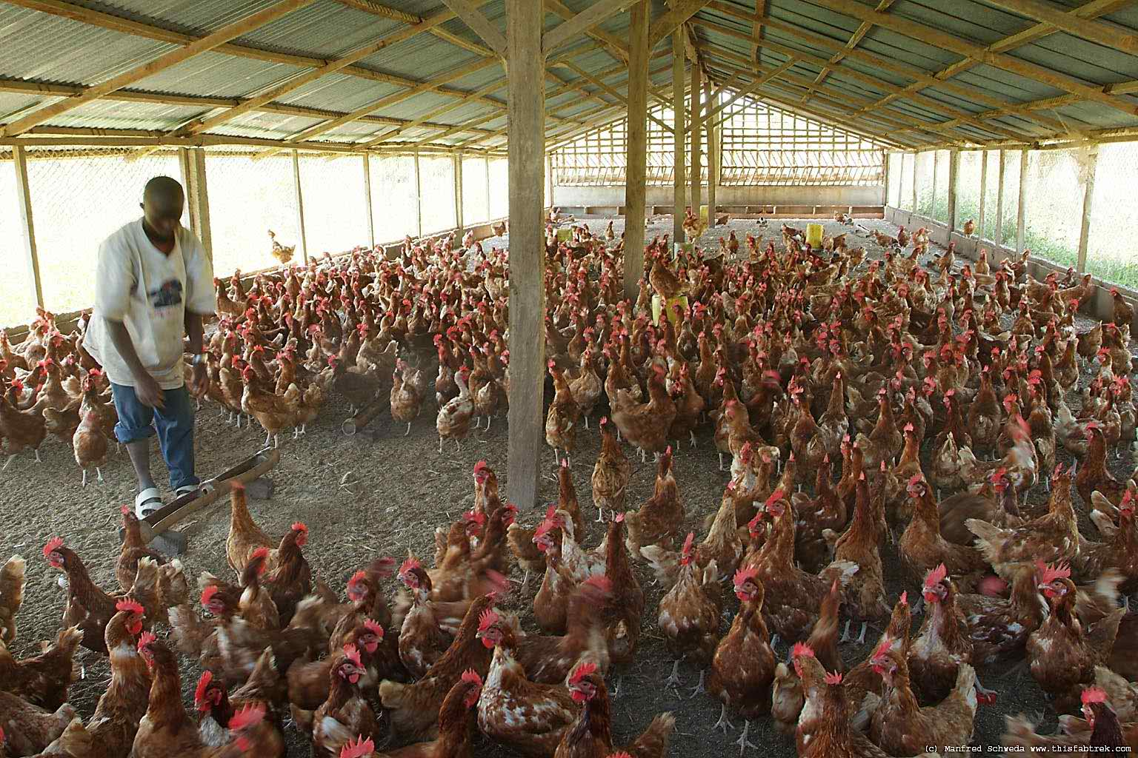
দর্জির দোকান
মুরগির খামার

Slide 7
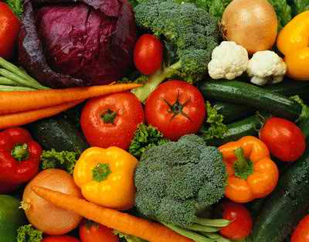
শাক-সবজি দোকান
পুকুরে মাছ চাষ

Slide 8
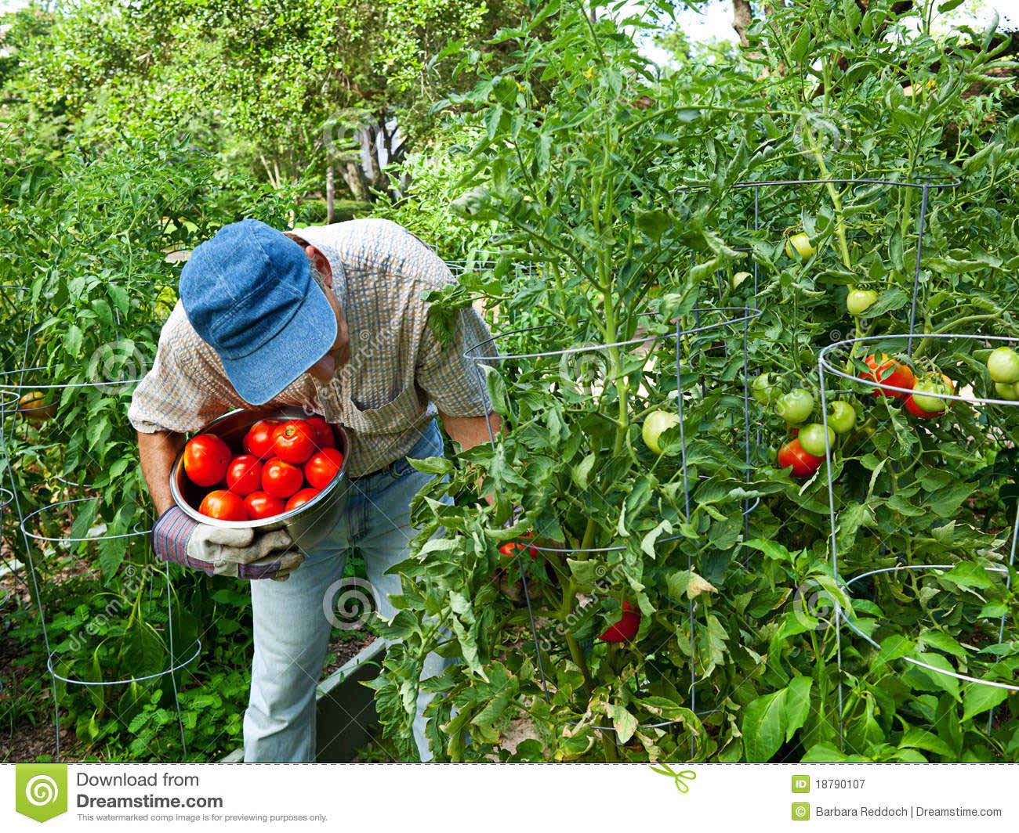
ফলের চাষ

Slide 9
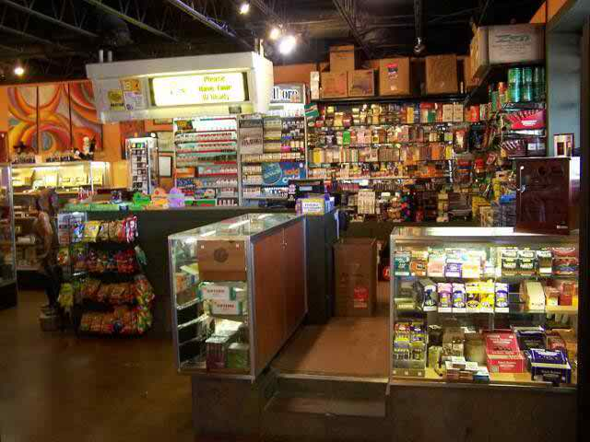
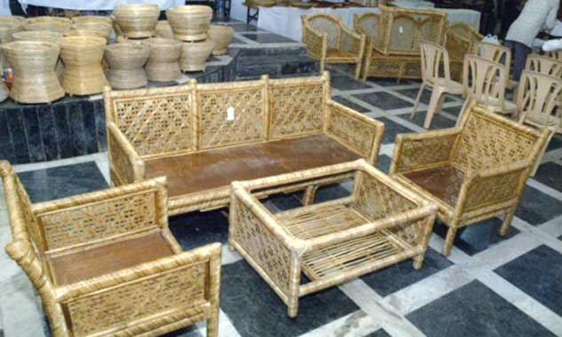
বাঁশ ও বেতের কাজ
মনিহারী দোকান

Slide 10
একমালিকানা ব্যবসায়ের বৈশিষ্ট্য
গঠন সহজ
স্বল্প মূলধন
মূলধন নিজে সংগ্রহ করে
আকারে ছোট
দায়-দায়িত্ব নিজেই বহন করে
মালিক একজন

Slide 11
একমালিকানা ব্যবসায়ের সুবিধা
সহজে গঠন করা যায়
যে কোন জায়গায়
লাভ নিজেই ভোগ
সল্প মুলধন
সহজে পরিচালনা
আইনের ঝামেলা কম
বেশি লোকের প্রয়োজন নেই

Slide 12
একমালিকানা ব্যবসায়ের অসুবিধা
আকারে ছোট
ক্ষতি মালিক একা বহন করে
কর্মসংস্তানের ব্যবস্তা কম
সীমিত মূলধন
দায় অসীম
বড় ব্যবসা করা অসম্বব
বিনিয়োগের সুজোগ কম

Slide 13
একমালিকানা ব্যবসায়ের ক্ষেত্র
দর্জির দোকান
মুদির দোকান
আসবাব পত্রের দোকান
সবজির দোকান
বই- খাতার দোকান
সেলুন

Slide 14
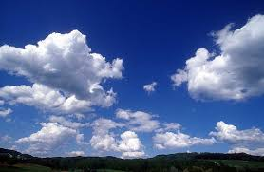
একমালিকানা ব্যবসায়
অংশীদারী ব্যবসায়
যৌথমূলধনী ব্যবসায়
সমবায় সমিতি
রাষ্ট্রীয় ব্যবসায়
ব্যবসায়ের প্রকারভেদ

Slide 15
দলীয় কাজ
একমালিকানা ব্যবসায়ের সুবিধা গুলির তালিকা তৈরি করে দেখাও ।

Slide 16
মূল্যায়ণ
১। একমালিকানা ব্যবসায় কি ?
২ । একমালিকানা ব্যবসায়ের প্রধান প্রধান বৈশিষ্ট কি কি?
৩। দর্জির দোকান , মুদির দোকান , সেলন কোন ধরনের দোকান ?
৪। একমালিকানা ব্যবসায়ের একটি অন্যতম সুবিধা কি?
৫। একমালিকানা ব্যবসায়ে ক’জন মিলে ঝুঁকি বহন করে ?
৬। সবচেয়ে প্রাচীনতম ব্যবসায়ের নাম কি?
৭। কোন ব্যবসায় গঠন অত্যন্ত সহজ ?
৮। একমালিকানা ব্যবসায়ে লাভের অংশ কয়জনে মিলে বন্টন করে নেয়?
৯। কয়জনে মিলে একমালিকানা ব্যবসায় প্রতিষ্ঠিত,পরিচালিত ও নিয়ন্ত্রিত হয় ?

Slide 17
বাড়ির কাজ
তোমার এলাকায় একমালিকানা ব্যবসায়ের যে যে উপযুক্ত ক্ষেএ আছে তার একটি তালিকা লিখ ।

Slide 18

ধন্যবাদ

